Slide 1

Polikliniğe Başvuran Yaşlı Hastalarda Malnütrisyon ve İlişkili Geriatrik Sendromların Retrospektif Olarak İncelenmesi
Büşra AKPINAR¹, Mürsel KARADAVUT², Cemil İnci¹, Özlem AVCI¹, Merve Erat ŞAŞMAZ¹, Mustafa UTLU², Ömer KARAŞAHİN³, Pınar TOSUN TAŞAR¹
1.Atatürk Üniversitesi Tıp Fakültesi, İç Hastalıklar ABD, Geriatri Bilim Dalı, Erzurum, Türkiye
2. Erzurum Bölge Eğitim Araştırma Hastanesi Geriatri Kliniği, Erzurum, Türkiye
3 Erzurum Bölge Eğitim Araştırma Hastanesi Enfeksiyon Hastalıkları Kliniği, Erzurum, Türkiye

Slide 2
Giriş
Malnutrisyon "vücut kompozisyonunda ve hücre kütlesinde değişikliklere yol açan (azalmış yağsız kitle), azalmış işlev ve bozulmuş klinik sonuçlara neden olan besin alımı veya emilimi eksikliği’’
      Morbidite ↑
      Mortalite ↑
      Sağlık harcamaları ↑
      Hastanede kalış süresi ↑
Notes:
ESPEN tanımı

Slide 3
Giriş
Geriatrik popülasyonda*
  İştah ↓
  Dil tat tomurcukları ↓
  Enerji ihtiyacı ↓
  Depresyon gibi psikiyatrik hastalıklar ↑
  Yutma güçlüğü ↑
  Kronik hastalıklar ↑
Malnutrisyon sıklığı yüksektir
Yaşlılarda malnutrisyon **
  Kas fonksiyonlarında bozulma ve kas kütlesinde ↓
  Fonksiyonel kapasitesinin ↓
  Kemik kütlesinin ↓
  Yara iyileşmesinde ↓
  İmmun sistemde bozulma
  Anemi
  Kognitif fonksiyonlarda bozulma
  Enfeksiyonlara yatkınlık

Slide 4
Yöntem
Çalışmamız retrospektif kesitsel bir çalışmadır
Dahil edilme kriterleri:
  ≥ 65 yaş
  Ocak 2024 - 2025 arasında hastanemiz geriatri polikliniğine başvuran
  Kapsamlı geriatrik değerlendirme ile değerlendirilmiş hastalar
Dışlama kriterleri
  < 65 yaş, görme ve işitme problemi nedeni ile iletişim kurulamayan hastalar
  Yürümede engel teşkil eden hastalığı olan hastalar
  Akut SVH,GİS kanama, sepsis, AKS ve ASY gibi genel sağlık durumunu bozabilecek ciddi hastalık öyküsü ile başvuran hastalar
  Alkol ve madde bağımlılığı olan hastalar
  Terminal dönem malignitesi olan hastalar
  Ciddi demans nedeniyle iletişim kurulamayan hastalar

Slide 5
Materyal ve Metod
Hastaların demografik özellikleri
Kronik hastalıkları
Kullandıkları ilaçlar ve ilaç sayısı
Full MNA
DEXA
Laboratuvar değerleri
Kapsamlı Geriatrik Değerlendirme
    mCCI
    ADL
    IADL
    MMSE
    GDS
    SARC-F
    FRAİL

Slide 6
Bulgular
Toplam 723 hasta
Yaş ortancası 70 yıl (min– max; 65 – 90)
%55,9’u K
Malnütrisyon prevalansı %14,5 Malnütrisyon riski %23,9
Malnutrisyon
  Yaş ↑
  Kadın ↑
  KKY ↑
  KAH ↑
  KOAH ↑
  Depresyon ↑
  OP ↑
 | Malnütrisyon
 | Var (n=105) | Risk Var (n=173) | Yok (n=445) | p
Yaş, ortanca (IQR) | 71 (68 – 77) | 70 (67 – 74) | 70 (67 – 74) | 0,002
Cinsiyet, Kadın, n (%) | 73 (69,5) | 107 (61,8) | 224 (50,3) | <0,001
KKY | 9 (8,6) | 13 (7,5) | 10 (2,2) | 0,001
KAH | 29 (27,6) | 44 (25,4) | 67 (15,1) | 0,001
KOAH | 17 (16,2) | 20 (11,6) | 36 (8,1) | 0,035
Depresyon | 7 (6,79) | 9 (5,2) | 5 (1,1) | 0,001
OP | 28 (26,7) | 24 (13,9) | 52 (11,7) | 0,001

Slide 7
Bulgular
Malnutrisyon ve malnutrisyon riski olanlarda
    Hgb ↓
    Hct ↓
    Fe ↓
    HDL ↓
    Total protein ↓
    fT4 ↑
    Ferritin ↑
 | Malnütrisyon
Laboratuvar bulguları, ortanca (IQR) | Var (n=105) | Risk Var (n=173) | Yok (n=445) | P
Hgb (g/dL) | 13,5 (12,45 – 14,6) | 14,2(13,2 – 15,0) | 14,7(13,7 – 15,6) | <0,001
Hct (%) | 40,3 (37,5 – 44,0) | 42,6(39,8 – 45,1) | 43,7(41,3 – 46,5) | <0,001
Fe (ng/mL) | 68,1 (58,1 – 73,4) | 66,6(52,4 – 81,0) | 73,2(58,5 – 93,4) | <0,001
HDL Kolesterol (mg/dL) | 46 (45 – 50) | 48(42 – 55) | 52(44 – 58) | <0,001
Total Protein (g/dL) | 6,8 (6,6 – 7,0) | 6,9(6,7 – 7,3) | 7,1(6,8 – 7,4) | <0,001
fT4 (ng/dl) | 1,07 (0,99 – 1,25) | 0,97(0,83 – 1,07) | 0,90(0,80 – 1,08) | <0,001
Ferritin (ng/mL) | 92,4 (40,1 – 124,5) | 58,0(31,0 – 104,5) | 49,7(27,9 – 100,3) | <0,001
Notes:
Bu parametreler malnütrisyonu olan bireylerde, malnütrisyon riski taşıyan bireylere göre; malnütrisyon riski taşıyan bireylerde ise malnütrisyonu olmayan bireylere göre anlamlı düzeyde düşük bulunmuştur (p<0,05)

Slide 8
Bulgular
Malnutrisyonu olanlarda
    Ca ↓
    Folat ↓
    TG ↓
    Total kolesterol ↓
    INR ↓
    TSH ↓
    AST ↓
    ALT ↓
 | Malnütrisyon
Laboratuvar bulguları, ortanca (IQR) | Var (n=105) | Risk Var (n=173) | Yok (n=445) | P
Ca (mg/dL) | 9,28 (8,98 – 9,57) | 9,41(9,14 – 9,81) | 9,45(9,11 – 9,77) | 0,002
Folat (mcg) | 7,35 (7,26 – 7,45) | 8,90(7,14 – 10,66) | 8,60(7,00 – 10,78) | <0,001
Trigliserid (mg/dl) | 107 (88 – 158) | 121(88 – 158) | 128(98 – 171) | 0,003
Total Kolesterol (mg/dl) | 176 (169 – 183) | 193(166 – 218) | 195(169 – 225) | 0,001
INR | 1,13 (1,13 – 1,13) | 1,07(1,02 – 1,11) | 1,07(1,02 – 1,12) | <0,001
TSH (mIU/L) | 1,22 (0,86 – 1,56) | 1,37(0,94 – 2,30) | 1,61(1,04 – 2,46) | 0,002
AST (U/L) | 15 (13 – 18) | 18(15 – 22) | 18(15 – 22) | <0,001
ALT (U/L) | 13 (9 – 17) | 16(12 – 19) | 15(12 – 20) | <0,001
Notes:
Bu parametreler malnütrisyonu olan bireylerde, malnütrisyon riski taşıyan ve malnütrisyonu olmayan bireylere kıyasla anlamlı olarak daha düşük tespit edilmiştir (p<0,05).

Slide 9
Bulgular
 | Malnütrisyon
 | Var (n=105) | Risk Var (n=173) | Yok (n=445) | p
Skor sistemleri, ortalama±SD
CCI | 4,09±1,46 | 3,69±1,35 | 3,37±1,10 | <0,001
ADL | 85,76±22,64 | 91,36±15,31 | 97,30±6,92 | <0,001
IADL | 6,03±2,61 | 6,68±2,20 | 7,56±1,57 | <0,001
MMSE | 22,75±5,29 | 24,63±4,88 | 26,22±4,31 | <0,001
GDS | 10,15±7,87 | 5,58±3,77 | 2,96±3,29 | <0,001
SARC-F | 3,50±2,73 | 2,67±2,61 | 1,44±1,75 | <0,001
FRAİL | 2,07±1,45 | 1,92±1,16 | 1,20±1,15 | <0,001
Hastalık sayısı | 3,0±2,0 | 2,8±1,8 | 2,3±1,5 | <0,001
İlaç sayısı | 4,8±3,5 | 4,4±3,2 | 3,1±2,6 | <0,001

Slide 10
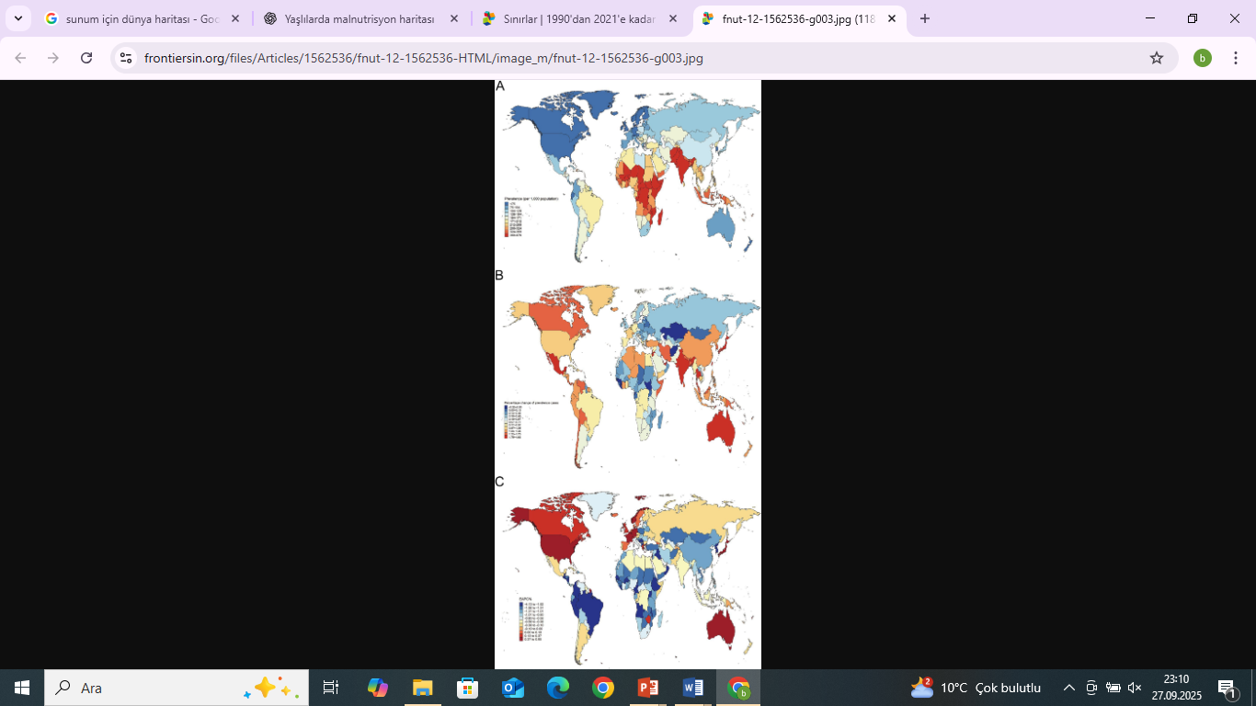
Tartışma
Malnutrisyon oranları*
  Avrupa %2,1
  Asya %4,8
  İran %12,2
  Hindistan %16,3
  Nepal %24,0
  Etiyopya %26,6
Türkiye'de
Malnutrisyon oranları %6,6 ile %19,0
Malnutrisyon riskinin ise %29,1–31,6
Notes:
Yaşlı erişkinlerde malnutrisyonun yaygınlığı, ülkelerin sosyoekonomik düzeyine göre değişkenlik göstermektedir. Yüksek gelirli ülkelerde prevalans daha düşükken, düşük ve orta gelirli ülkelerde bu oranlar belirgin şekilde artmaktadır. Şekilde 2021 yılında 70 yaş üstü bireylerde yetersiz beslenmenin yaygınlığı gösteriliyor.

Slide 11
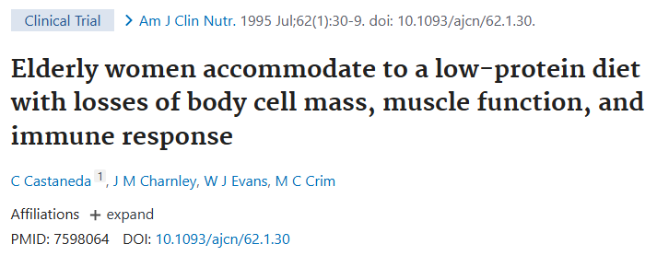
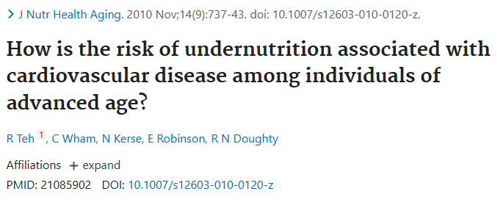
Tartışma
Kadın ömrü > erkek ömrü
Eş kaybı yaşamaları depresyon ↑
Kronik hastalık yükleri ↑
Yaşa bağlı kas kütlesi kaybı ↑
Fonksiyon bozuklukları ↑
    KAH’de inflamasyon sırasında salınan proinflamatuvar sitokinlerin malnutrisyonu ↑
    Literatürde de KAH olan bireylerde malnutrisyonun ↑ ancak altta yatan mekanizmaların tam olarak açıklanamadığı belirtilmiştir
Notes:
Çalışmamızda da kadınlarda malnutrisyon oranının daha yüksek olduğu gösterilmiştir.

Slide 12
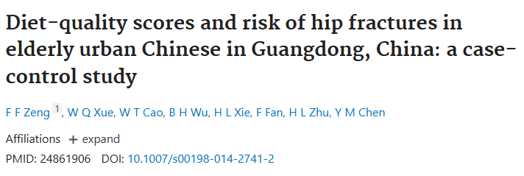
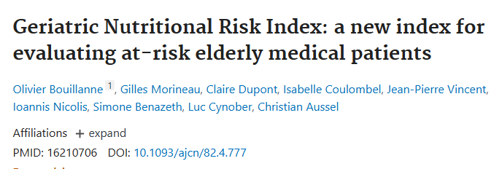
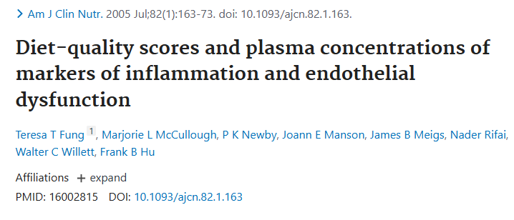
Tartışma
Malnutrisyon, sekonder osteoporozun da önemli nedenlerinden biridir
Ca ve D vitamini ↓
↑Na, P ve alkol tüketimi gibi etkenler de OP için risk faktörleri olarak bilinmektedir
Çalışmalarda yüksek kaliteli protein alımının inflamasyonu ↓ kırık riskini ↓
Çalışmamızda OP malnutrisyon ve malnutrisyon riskini 2,723 kat ↑

Slide 13
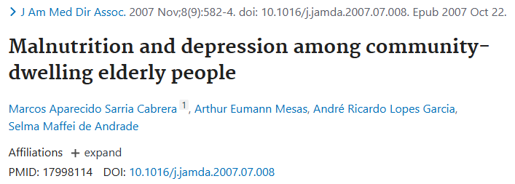
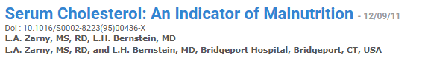
Tartışma
Literatürde depresyon ile malnutrisyon arasında pozitif korelasyon olduğu birçok çalışmada bildirilmiştir
Çalışmamızda GDS puanında 1 birimlik ↑ malnutrisyon riskini 1,259 kat ↑
Düşük serum lipid düzeyleri, kronik hastalıklar ve malnutrisyonla ilişkili bulunmuştur
Total kolesterolde 1 mg/dL’lik ↑ malnutrisyon riskini 0,991 kat ↓

Slide 14
Güçlü Yönleri
Kısıtlılıkları
Tüm hastalara kapsamlı geriatrik değerlendirme yapıldı
MNA uzun formu kullanıldı
Örneklem büyüklüğü yeterliydi
Bölgemizde sınırlı sayıda yapılan çalışmalardan biri
Retrospektif
Tek merkezli

Slide 15
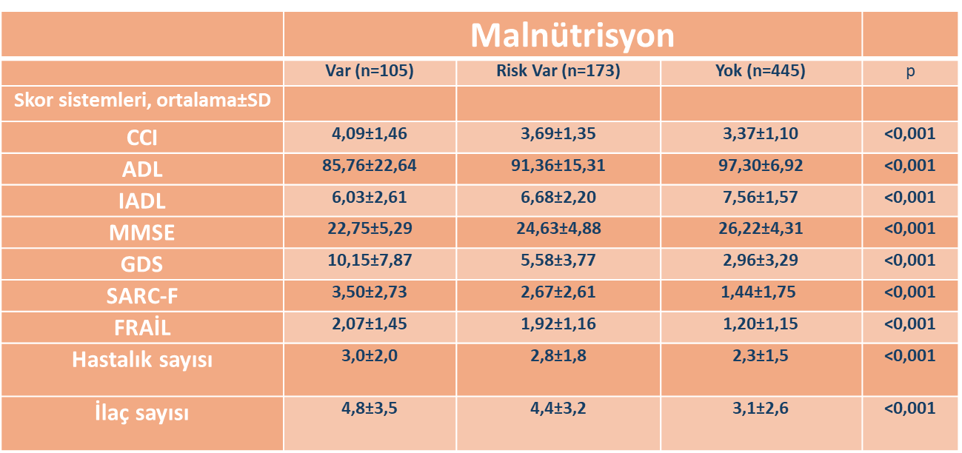
Sonuç
Malnutrisyon riski
    Depresyon
    Bilişsel bozulma
    Fonksiyonel bağımlılık
    Sarkopeni
    Kırılganlık
    Polifarmasi gibi geriatrik sendromlarla anlamlı ilişkili
Değişkenler | %95 Güven Aralığı |  | p
OP | 1,434 | 5,171 | 0,002
IADL | 0,797 | ,987 | 0,028
GDS | 1,193 | 1,328 | <0,001
Notes:
Malnütrisyon açısından istatistiksel anlamlı bulunan değişkenler ile oluşturulan logistik regresyon modeli

Slide 16

TEŞEKKÜRLER

